Slide 1
WEB前端开发
HTML基础
创客学院 韩老师

Slide 2

1 /
什么是WEB前端开发
WEB前端开发环境
什么是HTML
HTML在页面的应用
2 /
3 /
4 /

Slide 3


什么是WEB前端开发
Web前端开发工程师是一个很新的职业，在国内乃至国际上真正开始受到重视的时间不超过10年。Web前端开发是从网页制作演变而来的。在互联网的演化进程中，网页制作是Web 1.0时代的产物，那时网站的主要内容都是静态的，用户使用网站的行为也以浏览为主。2005年以后，互联网进入Web 2.0时代，各种类似桌面软件的Web应用大量涌现（网站客户端），网站的前端由此发生了翻天覆地的变化。网页不再只是承载单一的文字和图片，各种丰富媒体让网页的内容更加生动，这些都是基于前端技术实现的。

Slide 4





WEB前端工作内容
HTML进行页面的结构排版
CSS进行页面的整体布局与样式设计
Javascript实现页面的交互效果
Ajax技术进行数据的请求
Notes:
强制类型转换（Cast，造型）：强制类型转换，或者称为造型，用于显式的转换一个表达式的类型。
简单数据类型可以被进行强制类型转换。例如，将一个double类型的数据强制转换成int类型。
利用运算符“(type)var”进行强制类型转换，运算符“()”中的type表示将值var转换成的数据类型。
除了简单类型外，引用类型也可以进行强制类型转换。

Slide 5









IT公司网页开发过程
视觉设计photoshop UI/美工
切图美工或者前端
页面布局排版前端
页面效果前端
前后台交互前端
数据存储分析，复杂逻辑后台
Notes:
强制类型转换（Cast，造型）：强制类型转换，或者称为造型，用于显式的转换一个表达式的类型。
简单数据类型可以被进行强制类型转换。例如，将一个double类型的数据强制转换成int类型。
利用运算符“(type)var”进行强制类型转换，运算符“()”中的type表示将值var转换成的数据类型。
除了简单类型外，引用类型也可以进行强制类型转换。

Slide 6




开发工具
sublime
Hbuilder
webStorm
PHPStorm
Dreamweaver

Slide 7
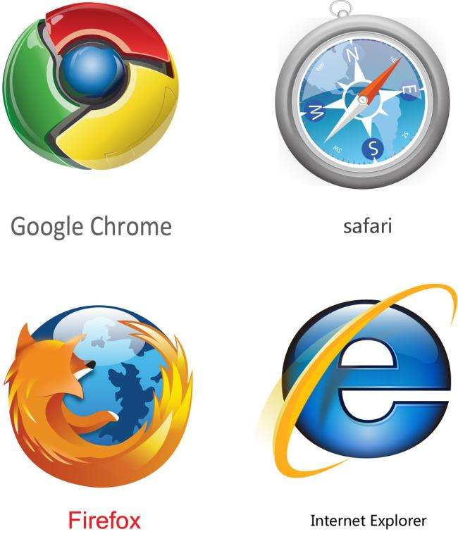










开发环境/浏览器
WEB浏览器的作用是读取HTML文档，并以网页的形式显示出他们。浏览器不会显示HTML标签，而是使用标签来解释页面的内容。

Slide 8
什么是HTML
超文本标记语言
是用来描述网页的一种语言。
HyperText Markup Language
不是一种编程语言，使用标记标签来描述网页
HTML HTML 文档包含了HTML 标签及文本内容
HTML文档也叫做 web 页面

Slide 9
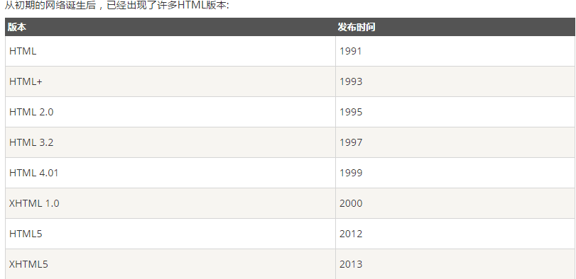
HTML版本

Slide 10
文件扩展名
*.doc，*.ppt，*.zip，*.txt，*.psd，*.txt*...
扩展名的不同其实意味着打开（运行）它的应用程序不一样前端主要接触文件扩展名为*.js，*.css，*.php，*.jsp
*.html，*.htm
html扩展名结尾的文件能够被浏览器所打开（运行）

Slide 11
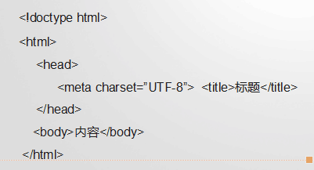
HTML基本结构
<!doctype html>：文档声明，此类型doctype声明HTML5文档
<html> ：HTML 页面的根元素
<head>:包含了文档的元数据
<meta>:包含了页面的隐式信息 如 charset="utf-8 中文等
<title>:文档标题显示在页眉部分
<body>:元素包含了页面的可见内容

Slide 12
HTML标签
HTML 标签是由尖括号包围的关键词，比如 <html>
HTML 标签通常是成对出现的，比如 <body> 和 </body>
标签对中的第一个标签是开始标签，第二个标签是结束标签
开始和结束标签也被称为开放标签和闭合标签
标签是用来描述内容如何显示在页面浏览器访问者是看不到标签的

Slide 13
HTML元素
一组HTML标签将一段内容含其中之后，这个标签与文字被称为一个元素
应用
在所有的HTML文件，最外层的元素是有HTML标签建立的，在HTML标签内，包含了两个直接的子元素，这两个标签是有head与body标签所构成的。head提供HTML文件的配置信息，body提供页面内容主体。

Slide 14
HTML语法
已开始标签起始
已结束标签终止
开始标签和结束标签间是元素内容
某些元素具有空内容，比如<hr>
空元素在开始标签内进行关闭，比如<hr/>
大多数HTML元素可拥有属性
HTML元素可以嵌套
对大小写不敏感，推荐只使用小写标签

Slide 15
HTML注释
将注释插入HTML代码中，这样可以提高其可读性，是代码更易被人理解。浏览器会忽略注释，也不会显示他们
实例：<!--这是一段注释-->

Slide 16
HTML标签
常用的标签：<a> <b> <body> <br> <button> <dl> <dt> <dd> <h1>~<h6> <head> <hr> <html> <i> <iframe> <img> <input> <label> <link> <ol> <li> <p> <s> <script> <select> <option> <span> <style> <table> <thead> <th> <tr> <tbody> <td> <textarea> <title> <u> <ul> <li>

Slide 17
HTML属性
属性总是在HTML元素的开始标签中设置
属性为HTML元素提供更多的附加信息
属性和属性值对大小写不敏感，推荐只使用小写
属性总是以名称/值对的形式出现，比如name="value"
始终为属性值加引号，推荐只用双引号
常用属性：id class title style href src align

Slide 18
HTML文本标签
<h1> - <h6> 标签可定义标题。<h1> 定义最大的标题。<h6> 定义最小的标题。
<p> 标签定义段落。
<b> 标签规定粗体文本。
<u> 标签为文本添加下划线
<s> 标签可定义加删除线文本定义
<br> 可插入一个简单的换行符
<hr> 标签在 HTML 页面中创建一条水平线

Slide 19
HTML列表标签
<ol> 标签定义有序列表 常用属性：start 规定列表起始位置
<ul> 标签定义无序列表
<li> 标签定义列表项目， 标签可用在有序列表 (<ol>) 和无序列表 (<ul>) 中。
<dl> 标签定义了定义列表（definition list）。用于结合 <dt> （定义列表中的项目）和 <dd> （描述列表中的项目）
<dt> 标签定义了定义列表中的项目（即术语部分）
<dd> 在定义列表中定义条目的定义部分

Slide 20
HTML超级链接
HTML 使用超级链接与网络上的另一个文档相连。点击链接可以从一张页面跳转到另一张页面
<a>来设置超文本链接。 超链接可以是一个字，一个词，或者一组词，也可以是一幅图像
鼠标移动到链接上，鼠标默认会变为一只小手，链接文本默认带有下划线
href属性指定跳转地址 href = 'http://www.baidu.com'；
target属性固定打开方式 target = '_blank' ;
*支持相对路径与绝对路径的跳转*

Slide 21
链接跳转
相对路径：相对于当前文档路径进行跳转
绝对路径：绝对路径：是从盘符开始的路径
往上一级查找方式 ../文件夹/文件名
同级查找方式：文件夹/文件名
本地锚点跳转：<a href=”#id值”></a> <p id=”值“></p>

Slide 22
图片标签
<img src=”地址 ”> 通过此标签，可向页面内引入图片
例：<img src="img/demo.png" alt="我是图片">
src属性为文件的路径，alt属性为图片由于某种原因无法展示的时候显示的信息

Slide 23
行内元素/块级元素
div是块级元素的代表，该标签属于结构标签，常见用途文档布局
span是行内元素的代表,该标签属于结构标签，常见用途文本容器

Slide 24
块级元素/行内元素特点
块级元素：
默认占满整行
宽度高度可进行设置
行内元素：
和其他相邻的行内元素都在一行上；
高度、行高和顶以及底边距都不可改变；
宽度就是它的文字或图片的宽度，不可改变。

Slide 25

扫一扫，获取更多信息
THANK YOU

